Slide 1
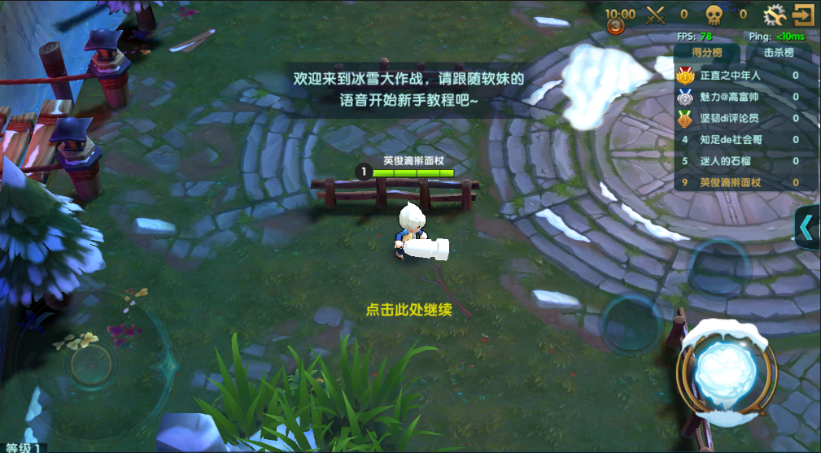
1.出现了名次的标记，需移除

Slide 2
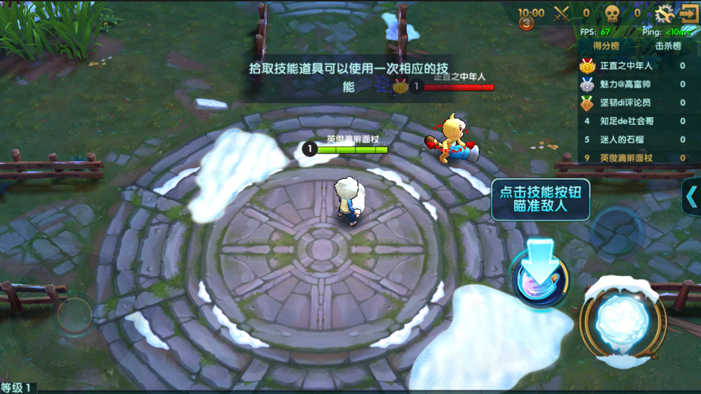
2.按钮被箭头遮挡，需调整箭头位置

Slide 3
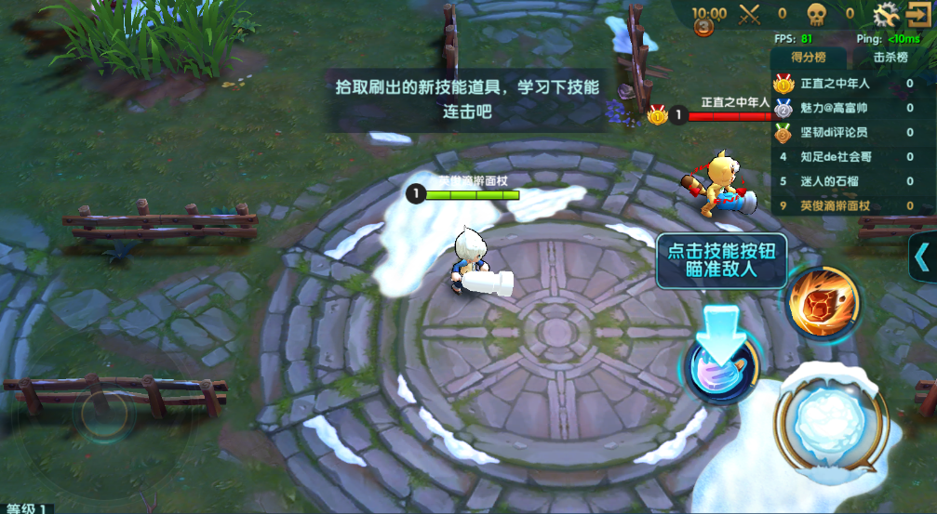
3.这里刚释放的是三级冰棍，没有命中敌人，但刷新的技能变为一级冰棍了，需要改为三级

Slide 4
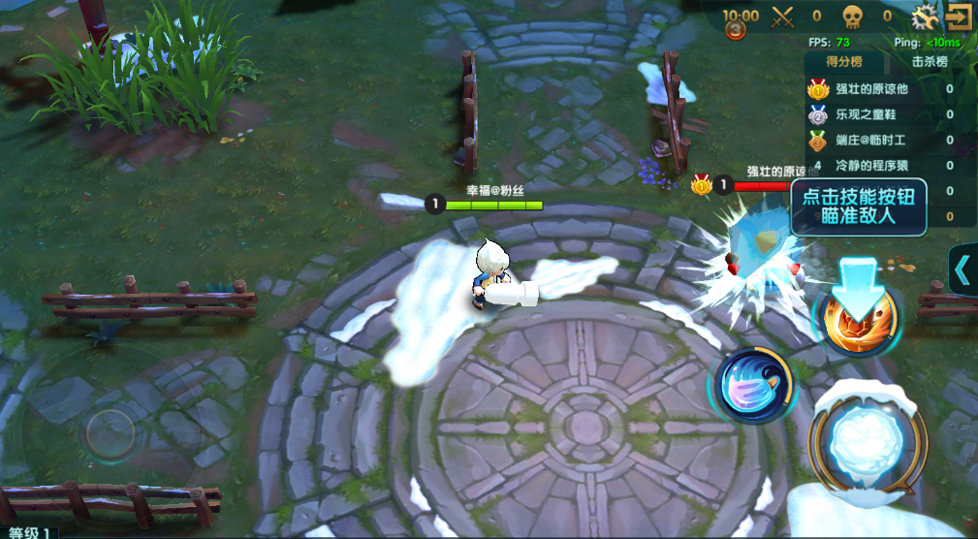
4.这里刚释放的是三级冰棍，命中敌人了，但还是刷新了技能，需要去除

Slide 5
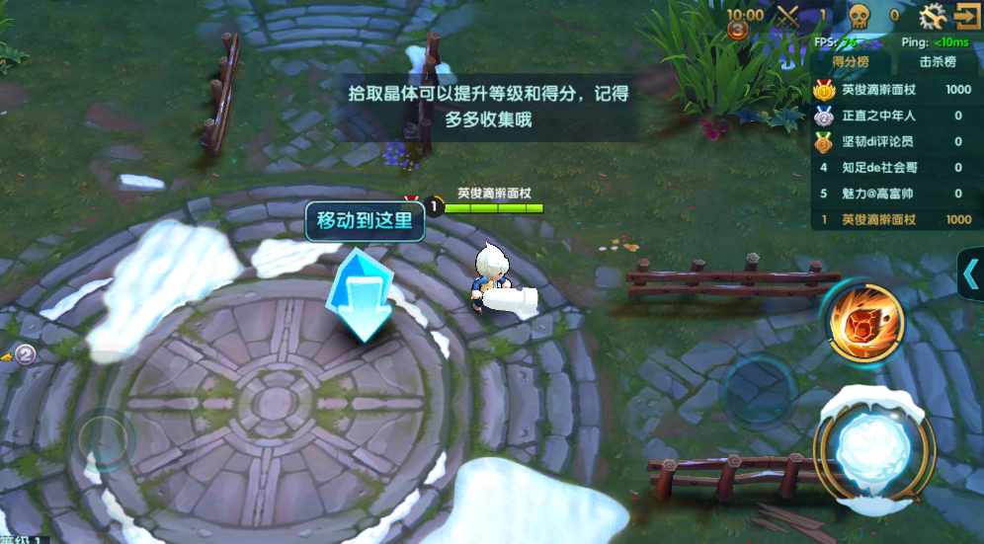
4.物品被箭头遮挡，需调整箭头位置

Slide 6
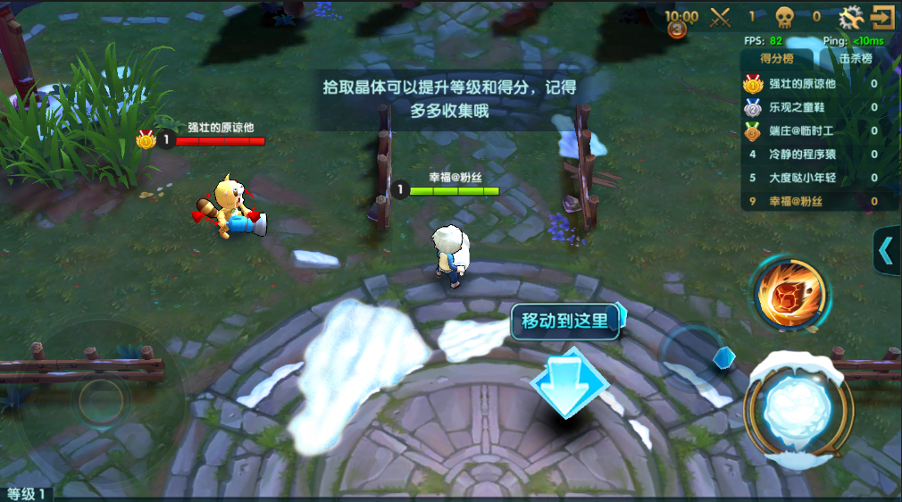
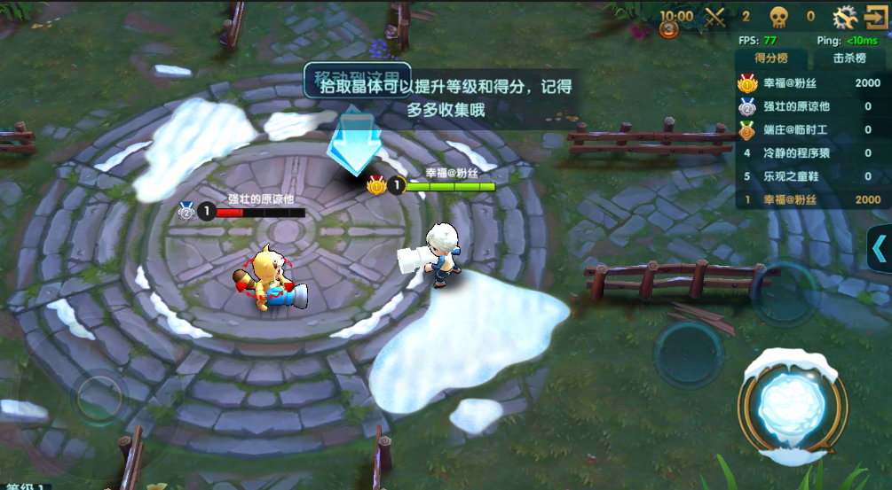
4.敌人被陨石击杀后，突然又刷新了一个敌人，击杀之后又冒出一个敌人，需要去除

Slide 7
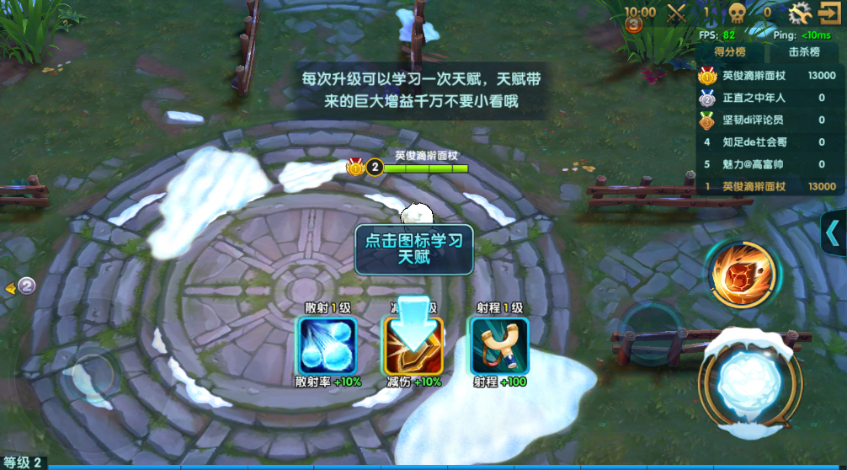
5.天赋被箭头遮挡，需调整箭头位置

Slide 8
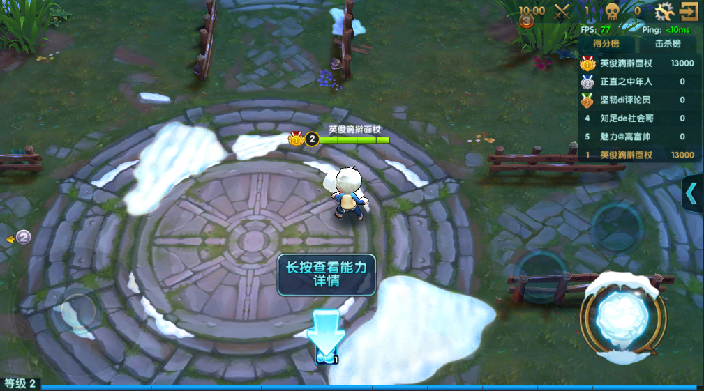
6.天赋被箭头遮挡，需调整箭头位置

Slide 9
6.天赋能力查看完，再播放pyxsyd_015,播放这条语音时，界面中央出现点击继续文字，点击后再出现一个无敌的敌人攻击自己
点击此处继续

Slide 10
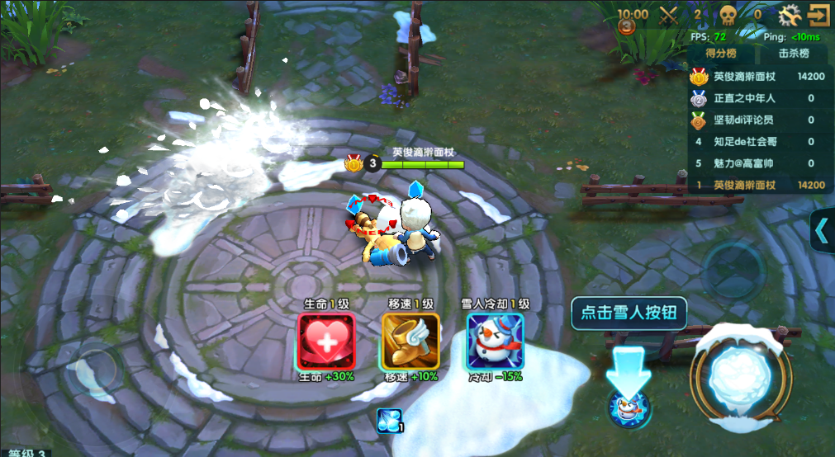
7.提示变雪人操作教程的敌人被击杀了，应该无敌状态

Slide 11
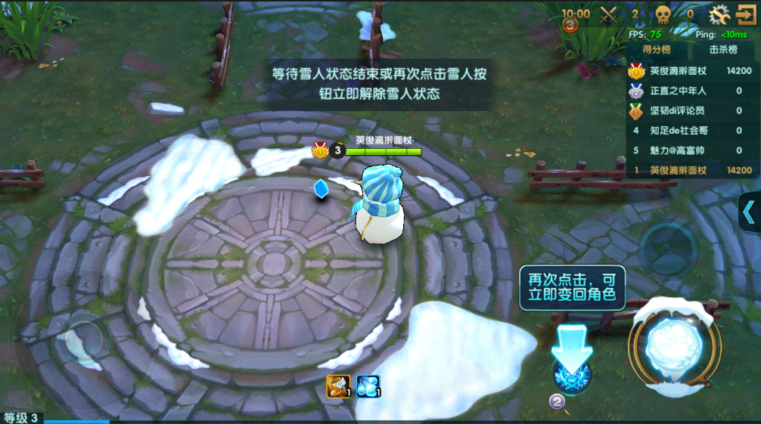
8.雪人按钮被箭头遮挡，需调整箭头位置

